Slide 1


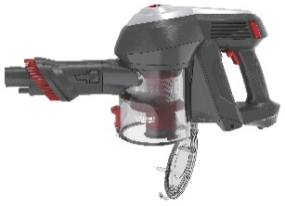

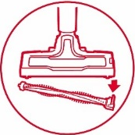
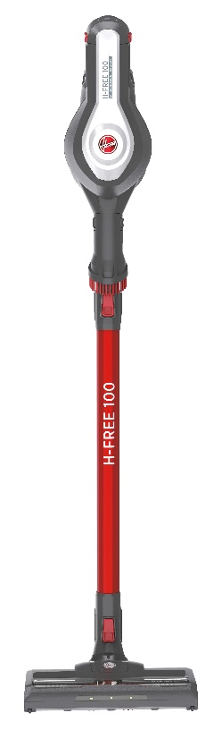
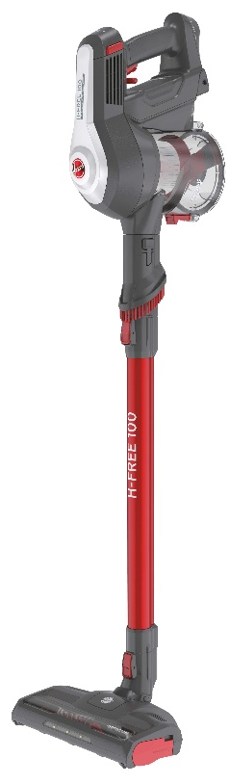
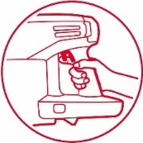
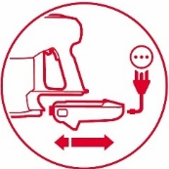


HF122GPT 011 - AKUMULÁTOROVÝ vysavač H-Free 100
Multifunkční – tyčový a ruční akumulátorový vysavač, samostatný cyklón, 22 V Lion baterie, 40 min provoz, LED světlo, velká nádoba na prach 0,9 l, Mini Turbo hubice na zvířecí srst, integrovaný prachový kartáč a štěrbinová hubice
Výkon a vlastnosti
Jmenovité napětí (V) 22
Doba provozu baterie (min) 40
Počet baterií 6
Typ baterie Lithium Ion (LION)
Funkce a výbava
Systém separace prachu Samostatný cyklón
Předmotorový filtr Žádný
Filtr na výstupu Textilní
Jmenovité napětí (nabíječky) (V) 230-240
Délka trvání prvního nabíjení (hod) 24
Doba potřebná k dobití z plně
vybitého stavu
(po prvním nabití) (hod) 6
Délka kabelu nabíječky (m) 1,5
Nastavení výkonu Tlačítkem On/OFF na rukojeti – bez nutnosti držet tlačítko pro nepřetržitý provoz (Režim pro všechny povrchy, Turbo režim)
LED ukazatel napájení Ano
LED osvětlení hubice Ano
Objem nádoby na prach (l) 0,9
Snadné vysypávání prachu One Touch
Montáž na stěnu Ano
Uložení příslušenství Na těle a trubce
Snadné vyjímání kartáče z hubice Ano
Příslušenství
Motorizovaná hubice pro koberec a tvrdou podlahu s kobercovým rotačním kartáčem
Štěrbinová hubice uložená v zadní části těla
Prachový kartáč integrovaný v trubce
Mini Turbo hubice na zvířecí srst
Snadné vyjímání a nabíjení baterie s LED ukazatelem, možnost nabíjet kdekoliv.
Logistická data
Kód 39400923
EAN kód 8016361994621
Barva Červená s titanově šedou
Rozměry výrobku v x š x h (cm) 112 x 26 x 30
Čistá váha výrobku (kg) 2,6
Rozměry balení v x š x h (cm) 59 x 17,8 x 75,1
Hrubá váha s obalem (kg) 3,9
H-FREE 100
BEZDRÁTOVÝ VYSAVAČ
DOBA PROVOZU
40 MIN
MOTORIZOVANÁ HUBICE
S LED OSVĚTLENÍM
SNADNO VYJÍMATELNÝ KARTÁČ
NASTAVENÍ VÝKONU BUĎ STISKNUTÍM NEBO NEPŘETRŽITÝ PROVOZ
VYJÍMATELNÁ BATERIE S LED UKAZATELEM A MOŽNOSTÍ NABÍJENÍ KDEKOLIV
MINI TURBO HUBICE NA ZVÍŘECÍ SRST

